Slide 1


İÇ KONTROL SİSTEMİ
BALIKESİR İL TARIM VE ORMAN MÜDÜRLÜĞÜ

Slide 2


Sunum Planı
İÇ KONTROL SİSTEMİ
1. İç Kontrol Nedir?
2. Mevzuatı
3. İç Kontrolün Amacı Nedir?
4. İç Kontrolün İşleyişi Nedir?
5. İç Kontrol Sisteminin Temel İlkeleri Nelerdir?
6. Sorumlular Kimdir?
7. İç Kontrol Bileşen ve Standartları

Slide 3
1. İç Kontrol Nedir?
5018 sayılı Kamu Mali Yönetimi ve Kontrol Kanunu’nun beşinci kısım 55’inci maddesinde;
İç kontrol; idarenin amaçlarına, belirlenmiş politikalara ve mevzuata uygun olarak faaliyetlerin etkili, ekonomik ve verimli bir şekilde yürütülmesini, varlık ve kaynakların korunmasını, muhasebe kayıtlarının doğru ve tam olarak tutulmasını, malî bilgi ve yönetim bilgisinin zamanında ve güvenilir olarak üretilmesini sağlamak üzere idare tarafından oluşturulan organizasyon, yöntem ve süreçle iç denetimi kapsayan malî ve diğer kontroller bütünüdür.

Slide 4
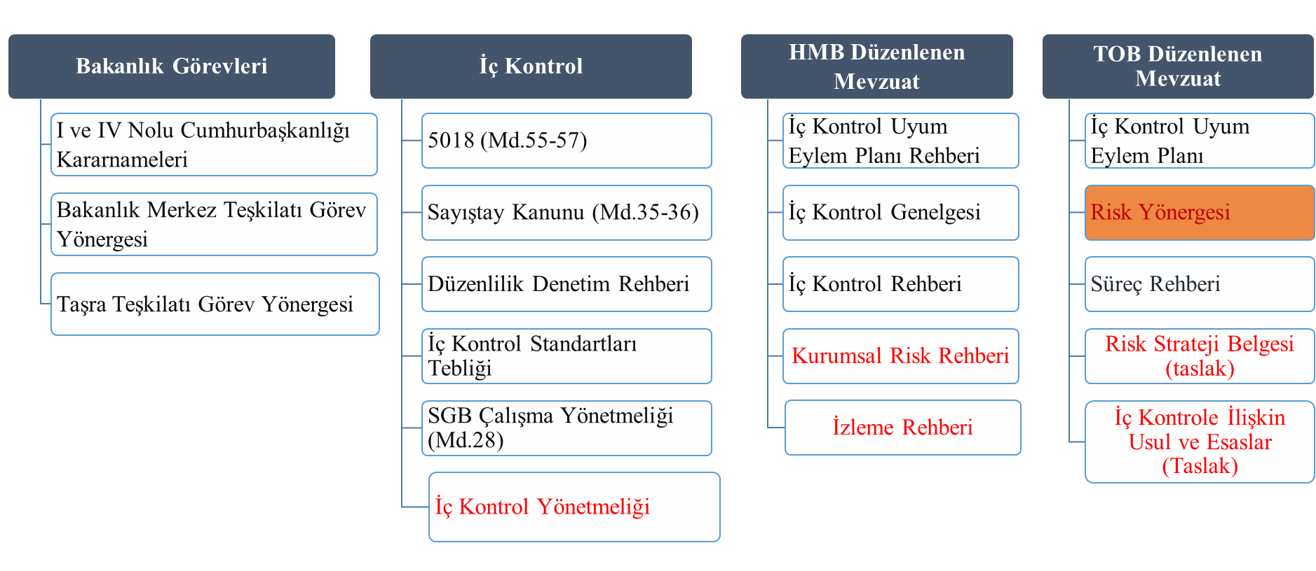
2. Mevzuat

Slide 5
3. İç Kontrolün Amacı Nedir?
İç kontrolün amacı;
a) Kamu gelir, gider, varlık ve yükümlülüklerinin etkili, ekonomik ve verimli bir şekilde yönetilmesini,
b) Kamu idarelerinin kanunlara ve diğer düzenlemelere uygun olarak faaliyet göstermesini,
c) Her türlü malî karar ve işlemlerde usulsüzlük ve yolsuzluğun önlenmesini,
d) Karar oluşturmak ve izlemek için düzenli, zamanında ve güvenilir rapor ve bilgi edinilmesini,
e) (Değişik: 22/12/2005-5436/10 md.) Varlıkların kötüye kullanılması ve israfını önlemek ve kayıplara karşı korunmasını,
sağlamaktır.

Slide 6
İç Kontrol Sistemi
Bu kanunun 55,56,57 ve 58’inci maddelerinde ‘İdareler, mali ve mali olmayan tüm işlemlerinde bu standartlara uymakla ve gereğini yerine getirmekle yükümlüdür.’ hükmüne yer verilmiştir. İç Kontrol; İdarenin amaçlarına, belirlenmiş politikalara ve mevzuata uygun olarak,
Doğru ve tam olarak tutulması
Etkili, ekonomik ve verimli yürütülmesi
Faaliyetlerin
İç Kontrol
Organizasyon
Yöntem
Süreç
Varlıkların
Korunması
Amacıyla idare tarafından oluşturulan
Mali ve mali olmayan
kontroller bütünüdür.
Kapsayan
Muhasebe
Kayıtlarının
Mali Bilgi ve Yönetim Sisteminin
Zamanında güvenilir bilgi üretilmesi

Slide 7
4. İç Kontrolün İşleyişi Nedir?
Kamu idareleri, Bakanlık tarafından belirlenen standart, düzenleme ve yöntemlere uygun olarak;
Faaliyetlerin; görev, yetki ve sorumlulukların belirlendiği uygun bir kurumsal yapı içerisinde, etik değerleri benimsemiş, yeterli ve yetkin personel tarafından yürütülmesini,
Amaç ve hedefler ile bunların gerçekleşmesini ve faaliyetleri etkileyebilecek risklerin belirlenmesini, değerlendirilmesini ve bu riskler için uygun kontrol yöntemlerinin geliştirilmesini ve uygulanmasını,
Etkin bir bilgi ve iletişim sisteminin kurulmasını ve işletilmesini,
Faaliyetlerin sürekli ve sistemli bir şekilde izlenmesini ve geliştirilmesini, sağlamak suretiyle iç kontrol sistemlerini oluşturur, uygular, izler ve geliştirir.

Slide 8
5. İç Kontrol Sisteminin Temel İlkeleri
İç kontrolün temel ilkeleri şunlardır:
İç kontrol faaliyetleri, yönetim sorumluluğu çerçevesinde yürütülür.
İç kontrol faaliyet, düzenleme ve uygulamalarında öncelikle riskli alanlar dikkate alınır.
İç kontrole ilişkin sorumluluk, faaliyet ve süreçlerde yer alan bütün görevlileri kapsar.
İç kontrol, idarenin bütün birimlerindeki malî ve malî olmayan her türlü faaliyet, süreç ve işlemleri kapsar.
İç kontrol sistemi yılda en az bir kez değerlendirilir ve alınması gereken önlemler belirlenir.
İç kontrol düzenleme ve uygulamalarında mevzuata uygunluk, saydamlık, hesap verebilirlik, etkililik, ekonomiklik ve verimlilik gibi iyi malî yönetim ilkeleri esas alınır.

Slide 9
5. İç Kontrol Sisteminin Temel İlkeleri
İÇ KONTROL SİSTEMİ
Risk Yönetimi
Süreç Yönetimi
Uyum Eylem Planları
Görev Tanımları
İç Kontrol; bir amaç değil, idareyi hedeflerine ulaştırma amacı taşıyan yönetim aracıdır.
Kaynak kullanımını gerektiren her şey iç kontrolün kapsamına girmektedir.
Yani iç kontrol birimde/idarede yapılan her faaliyeti kapsamaktadır: Personelin işe alınması, görevlendirilmesi, atamalar, eğitim, güvenlik vb.

Slide 10
6. İç Kontrol Sistemine İlişkin Sorumlular Kimler?
Üst yönetici
Harcama yetkilisi
Muhasebe yetkilisi
İç kontrol izleme ve yönlendirme kurulu
Diğer yöneticiler ve tüm personel
İç denetçiler

Slide 11
7. Kamu İç Kontrol Bileşenleri ve Standartları
1. Kontrol Ortamı Bileşeni
Görev, yetki ve sorumlulukların açıkça belirlendiği;
Misyon Organizasyon Yapısı ve Görevler
2. Risk Değerlendirme Bileşeni
Risklerin Belirlenmesi ve Değerlendirilmesi
3. Kontrol Faaliyetleri Bileşeni
Risk değerlendirme sürecinde belirlenen risklerin etki ve olasılıklarını;
Prosedürlerin Belirlenmesi ve Değerlendirilmesi
4. Bilgi ve İletişim Bileşeni
Personelin Yeterliliği ve Performansı
Yetki Devri
5. İzleme Bileşeni
Hiyerarşik Kontroller
Görevler Ayrılığı
Faaliyetlerin Sürekliliği
Bilgi Sistemleri Kontrolleri
İdarenin ihtiyaç duyacağı her türlü;
Raporlama
Kayıt ve Dosyalama Sistemi
Hata, Usulsüzlük ve Yolsuzlukların Bildirilmesi
Sistemin işleyişini;
İç Denetim
Etik Değerler ve Dürüstlük
İdarenin stratejik amaç ve hedeflerine yönelik;
Planlama ve Programlama
Kontrol Stratejileri ve Yönetimleri
Bilgi ve İletişim
İç Kontrolün Değerlendirilmesi

Slide 12
a) Kontrol Ortamı Bileşeni
Kontrol Ortamı İçin Yapılan / Yapılacak Çalışmalar
Fonksiyonel Organizasyon Şemalarının Oluşturulması
İş Süreçlerinin Çıkarılması/Süreç İyileştirme (Süreç Yönetimi)
Görev Tanımlarının Yapılması
Personel Planlamasının/Personel Performanslarının Değerlendirilmesinin Yapılması
Hassas Görevlerin Belirlenmesi
Yetki Devirlerinin yapılması

Slide 13
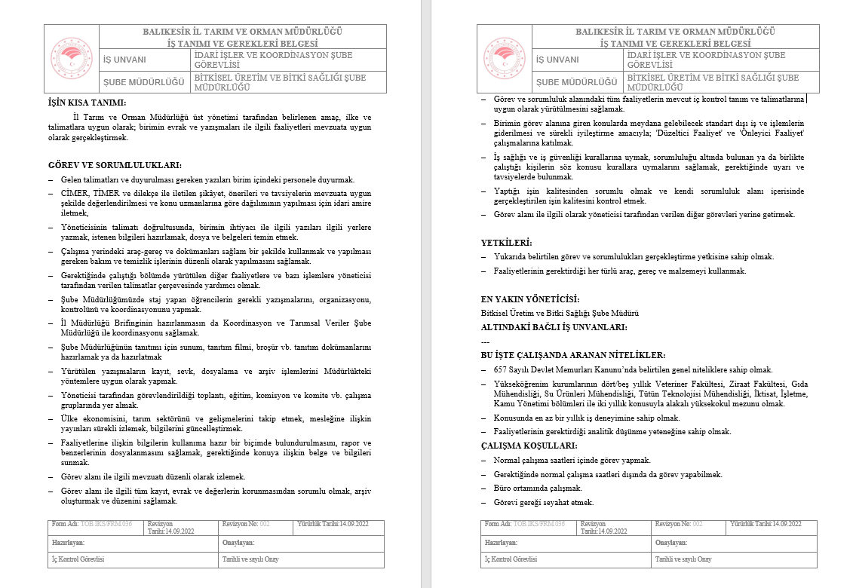
Görev Tanımları
Notes:
Taşınır Kayıt ve Kontrol Yetkilisi aynı iş unvanı ile birleştirildiği görülmüştür.

Slide 14
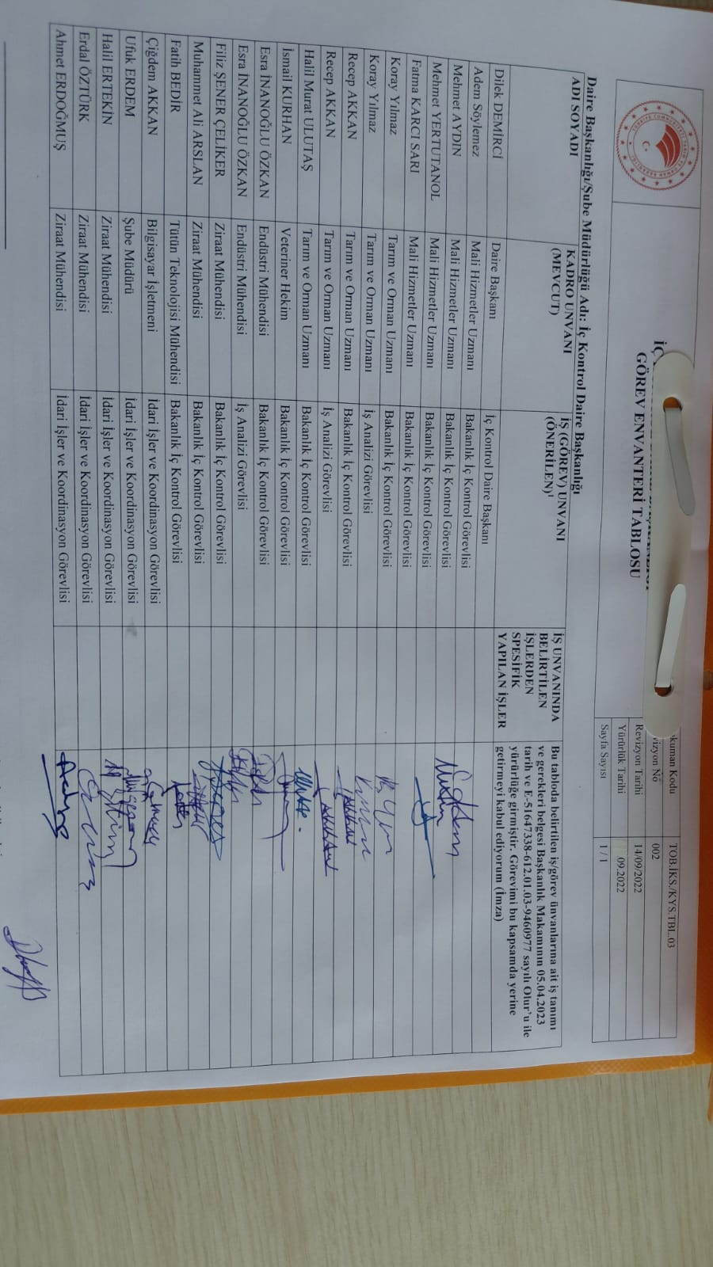
Görev Envanter Tablosu
Onay tarih ve sayı

Slide 15

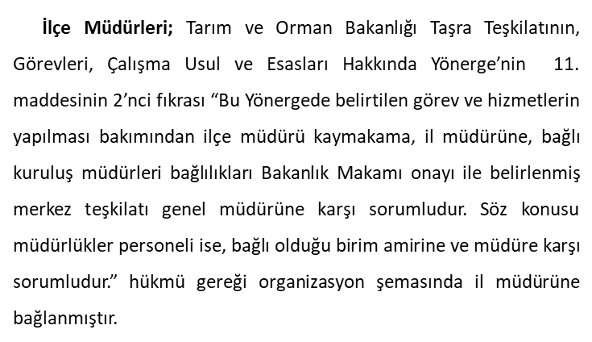
Organizasyon Şeması
İdarenin ve birimlerinin teşkilat şeması olmalı ve buna bağlı olarak fonksiyonel görev dağılımı belirlenmelidir.

Slide 16
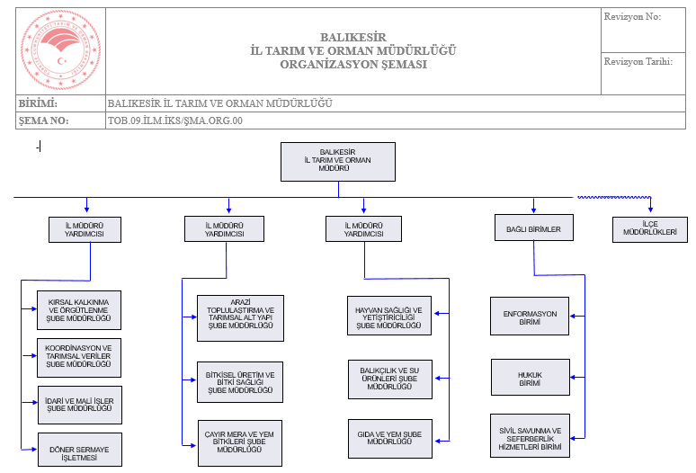
Organizasyon Şeması

Slide 17
Hassas Görevler
Hassas Görevleri Belirlemek İçin;
Hangi görevler gizlilik statüsündedir?
Hangi alanlardaki faaliyetlerde hata veya usulsüzlük yapılması ihtimali daha fazladır?
Hangi görevlerin belli bir zaman süreci içinde yerine getirilmesi önemlidir?
Hangi alanlarda bilgi ve eğitim ihtiyacı çok yüksektir?
Hangi görevler iç ve dış etkenlere yüksek derecede maruz kalır?
Hangi görevler yerine getirilmezse kaynak israfına neden olur?
Hangi işler yüksek maliyetlidir?
Hangi işlerin yada süreçlerin aksaması birimin dışarıdan olumsuz tepki almasına neden olur?
Hangi işlerde hesap verme yükümlülüğü fazladır?
Hangi işler için çok fazla mesai harcanmalıdır?
Hangi alanlarda çıkacak sorunlar, birimin fonksiyonunu yerine getirmesine engel olur?
Kimlerin çok fazla sorumluluğu vardır?

Slide 18






Hassas Görevler
Hassas Görevler İçin Ne Yapılmalı?
Birden fazla personel çalıştırılmalı
Yetkilerin paylaştırılması
Alanda gerekli eğitimlerin alınarak bunların kayıt altına alınması
İş sürekliliğinin sağlanması
Riskler tespit edilerek kontrol faaliyetleri belirlenmeli
Personel rotasyonu

Slide 19
b) Risk Değerlendirme Bileşeni
Risk Değerlendirme Bileşeni
Stratejik Plan,
Performans Programı
Bütçe
Risk Yönetimi
Birimlerin idare hedeflerine uygun özel hedefleri olmalıdır. Bu hedefler, ölçülebilir, ulaşılabilir, süreli olmalıdır.
Bunun için UEP’da ön görülen eylem; Birim hedeflerini içeren çalışma takvimleri oluşturulmasıdır.
(Her yıl Aralık ayında bir sonraki yılın takvimi açıklanmalı)

Slide 20
c) Kontrol Faaliyetleri Bileşeni
Riskleri yönetmek ve kurumun hedeflerini gerçekleştirmek üzere uygulamaya konulan politikalar ve prosedürlerdir.
Etkin olmaları için;
Kontrol faaliyetlerinin amaca uygun olması,
Anlaşılabilir ve doğrudan riskle ilgili olması
Planlandığı şekilde uygulanabilmesi,
Maliyetlerinin makul olması,
Hedeflerle doğrudan bağlantılı olması gerekir.

Slide 21
Kontrol Faaliyetleri Bileşeni
ÖNLEYİCİ KONTROLLER
Risklerin olma olasılığını azaltıp makul seviyede tutulmasına yönelik tedbirleri içerir
Görevler Ayrılığı
Örneğin; bir satın alma işleminde talep eden, araştırma yapan, kontrol eden, teslim alan aynı kişi ya da kişiler olamaz.
YÖNLENDİRİCİ KONTROLLER
Riskleri; bilgilendirme, koruma, eğitim verme gibi önlemlerle kontrol altına alma yöntemleridir.
Riskleri azaltacak önemli prosedürlerin belirlenmesi ve personele duyurulması
Her bir çalışanın görev tanımlarının bildirilmesi
TESPİT EDİCİ KONTROLLER
Risk gerçekleştikten sonra oluşan zararın ne olduğunun tespiti amacıyla yapılan kontrollerdir.
Dönemsel ya da gerekli görülmesi durumunda yapılan sayımlar
Yapılan bir ödeme ya da ihale ile ilgili uygunluk kontrolleri
Gelir gider durumunun karşılaştırılması
İç ve dış denetim raporlar
DÜZELTİCİ KONTROLLER
Risk gerçekleştikten sonra, zararı düzeltmeye yönelik kontrollerdir
Tespit edilen kayıp ve zararı geri almak
İş tanımlarını ve örgüt yapısını yenilemek
Prosedürler, süreçler ve diğer yazılı dokümanlarda belirlenen eksiklikleri gidermek

Slide 22


d) Bilgi ve İletişim Bileşeni
İdarede ihtiyaç duyulacak, her türlü bilginin uygun bir şekilde kaydedilmesi, tasnif edilmesi ve ilgililerin sorumluluklarını yerine getirebilecekleri şekilde ve sürede iletilmesi gerekir.

Slide 23
e) İzleme Bileşeni
UEP’ nin İzlenmesi
Sistemin Uygulanmasının İzlenmesi
İç Kontrol Sisteminin İzlenmesi

Slide 24
İç Kontrol Uygulamalarında Etkinliği Arttıracak Tedbirler
İç kontrol uygulamalarında etkinliği artıracak başlıca tedbir yönetimin sahiplenmesi,
Başta harcama yetkilileri olmak üzere tüm çalışanlar İç Kontrol ‘ü benimseyecek, uygulayacak ve katkı sağlayacaktır.
Harcama yetkililerine sistemden sorumlu olduklarını ve ilgili yerlere hesap vermekle yükümlü olduklarını benimsemelerini sağlamak,
Personelin bilinçlendirilmesi,
Alınacak kararlarda sistemin dikkate alınması (hedefler oluşturulurken riskli alanlar ve riskler bilinmeli),
Eğitimlerin arttırılması, iç kontrolde görevlendirilecek personelin etkin ve etkili olmasına dikkat edilmesi.

Slide 25
BALIKESİR İL TARIM VE ORMAN MÜDÜRLÜĞÜ
TEŞEKKÜRLER

